Slide 1




CHÀO MỪNG
CÁC EM ĐẾN VỚI TIẾT HỌC
TỰ NHIÊN VÀ XÃ HỘI

Slide 2




Khởi động
Notes:
GV tổ chức cho HS cùng đứng và nhún nhảy theo lòi bài hát: Chúng em với an toàn giao thông
Link: https://www.youtube.com/watch?v=ES9jHcoPSlQ

Slide 3


Slide 4




DORAEMON CÂU CÁ

Slide 5







GIỎI QUÁ
Bắt đầu!
TIẾC QUÁ
HẾT GIỜ
Đường gì mà có đường ray
Xình xịch tàu chạy đêm ngày bạn ơi ?
A. Đường sắt
B. Đường biển

Slide 6


GIỎI QUÁ
Bắt đầu!
TIẾC QUÁ
HẾT GIỜ
Đường gì ở tít trên cao
Máy bay lên tận vì sao đường gì ?
A. Đường hàng không
B. Đường bộ

Slide 7


GIỎI QUÁ
Bắt đầu!
TIẾC QUÁ
HẾT GIỜ
Xe bốn bánh
Chạy bon bon
Kêu bíp bíp
Là xe gì?
A. Xe máy
B. Ô tô

Slide 8
TỰ NHIÊN VÀ XÃ HỘI
Ôn tập chủ đề
Cộng đồng địa phương

Slide 9












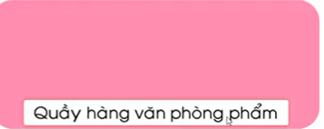
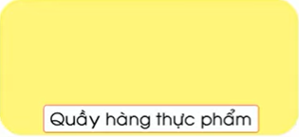

Slide 10




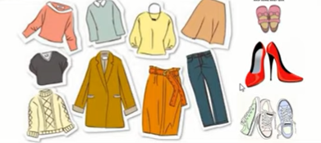
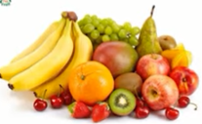

Slide 11


Slide 12


TỰ NHIÊN VÀ XÃ HỘI
Ôn tập chủ đề
Cộng đồng địa phương

Slide 13
Hoạt động 1:
Ôn tập cách mua bán hàng hóa

Slide 14

Khám phá

Slide 15
Hoạt động 1:
Ôn tập cách mua bán hàng hóa
Hoạt động 2:
Ôn tập cách lựa chọn hàng hóa

Slide 16

THẢO LUẬN NHÓM 2

Slide 17


Slide 18
Hoạt động 2:
Ôn tập cách lựa chọn hàng hóa

Slide 19



Quan sát hình và trả lời câu hỏi.

Slide 20
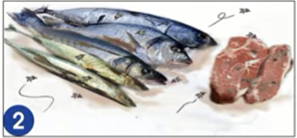

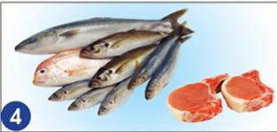
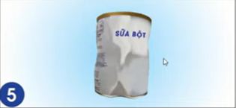

Slide 21


THẢO LUẬN NHÓM
Notes:
- GV chia lớp thành các nhóm 4, mỗi nhóm nhận 1 tranh và nhận nhiệm vụ: quan sát tranh, xác định nội dung tranh, đánh giá việc làm của các bạn trong tranh, trình bày kết quả thảo luận.
+ Nhóm 1 – tranh 1
+ Nhóm 2 – tranh 2
+ Nhóm 3 – tranh 3
+ Nhóm 4 – tranh 4

Slide 22


Slide 23


Slide 24


Slide 25


Slide 26


Slide 27


Về nhà:
Sưu tầm chuẩn bị tranh ảnh về các phương tiện giao thông và tìm hiểu tiện ích của các phương tiện đó trong tiết 2.
Trong bài hát dạy các bạn tham gia giao thông chú ý gì?

Slide 28

TẠM BIỆT

